Slide 1
KIC [ Karawang Indie Clothing ]
Siapa yang tidak tahu event yang diadakan oleh Clothing Store yang berdomisili di daerah Karawang ini, Yap. KIC ( Karawang Indie Clothing ) yang merupakan event tahunan yang banyak di tunggu oleh penggila clothing dan apparel lokal, kenapa engga, banyak yang di tawarkan di event tahunan ini, dari berbagai diskon dan sale yg di beri oleh semua brand-brand lokal Karawang, ada juga guest star yang tidak kalah keren. Karawang clothing atau biasa di sebut KIC adalah suatu event atau pameran tentang dunia fashion baik di kalangan anak muda maupun dewasa dan ada juga booth khusus untuk anak kecil atau balita. Event Karawang clothing juga terdapat stage music dan juga turut mengundang band-band lokal maupun Internasional. Event ini juga diikuti oleh 200 brand fashion lokal yang pastinya membuat bingung para pembeli karena banyaknya model-model fashion ya yang tentunya dengan sale yang gila-gilaan, clothest pun tidak hanya membuat event ini di Karawang tetapi juga di luar Karawang dan uniknya clothest selalu bertempat di galuh mas.

Slide 2
VISI
Menjadi store fashion online maupun offline nomor 1 di karawang bahkan di indonesia
MISI
Memacu kreativitas dan aktivitas dalam produksi dan penjualan yang dikelola oleh brand-brand ternama khususnya di daerah karawang.
Mendorong berkembangnya ekonomi kreatif dan sektor usaha kecil dan menengah.
TUJUAN
Mempermudah masyarakat khususnya berdomisili karawang mencari fashion yang sedang trending dengan kualitas terjamin.
Memperkenalkan brand-brand apa saja yang ada di karawang.

Slide 3
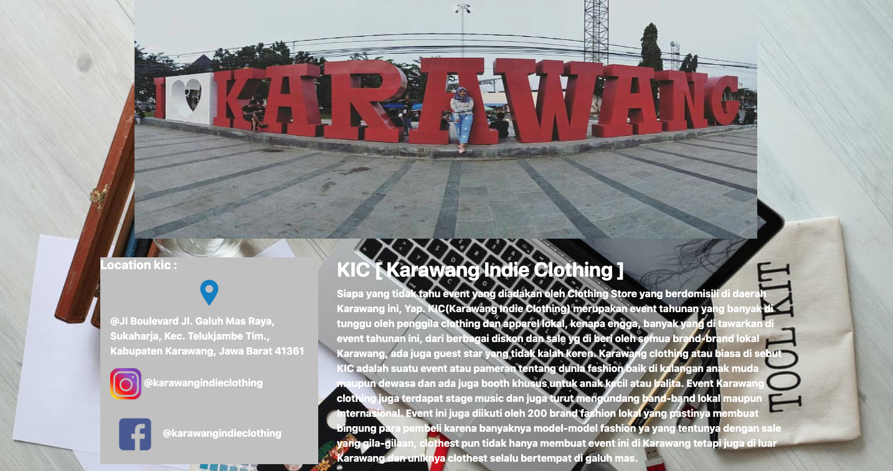
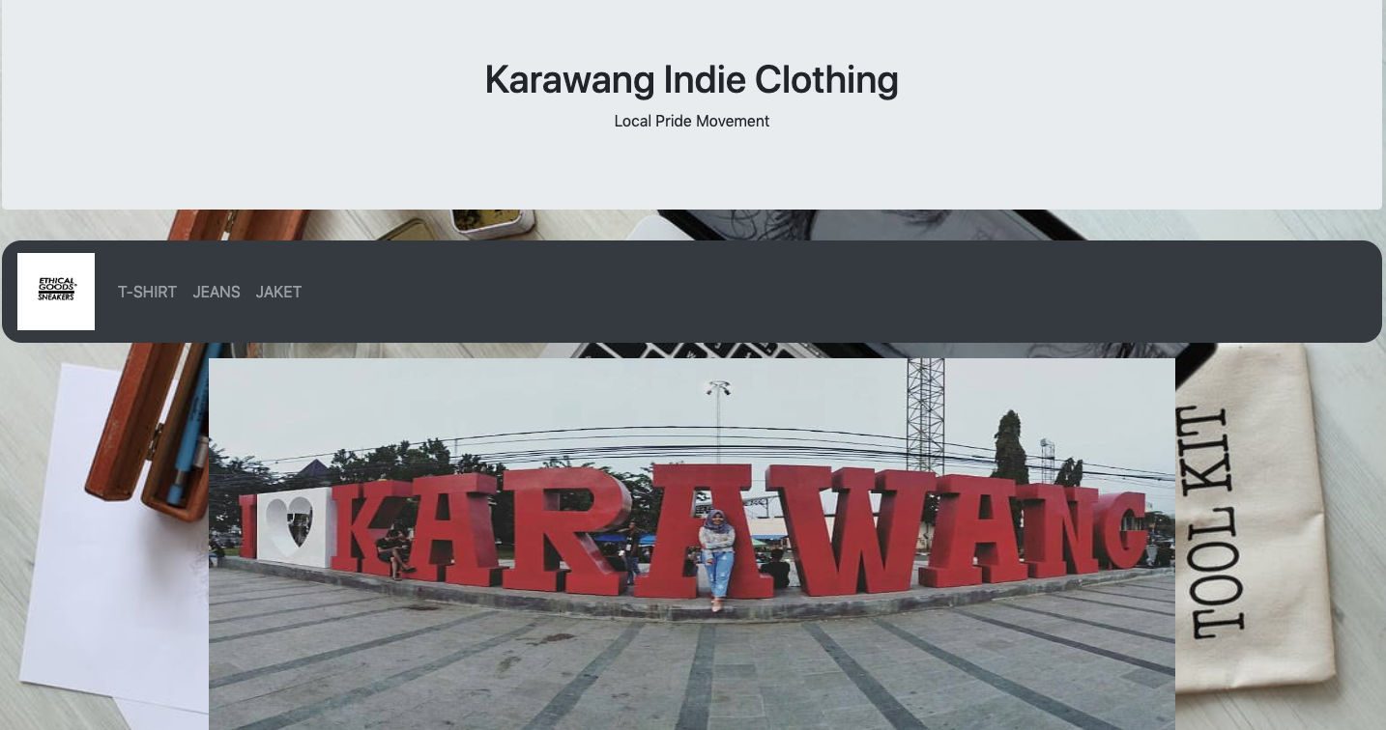
TAMPILAN HOME

Slide 4
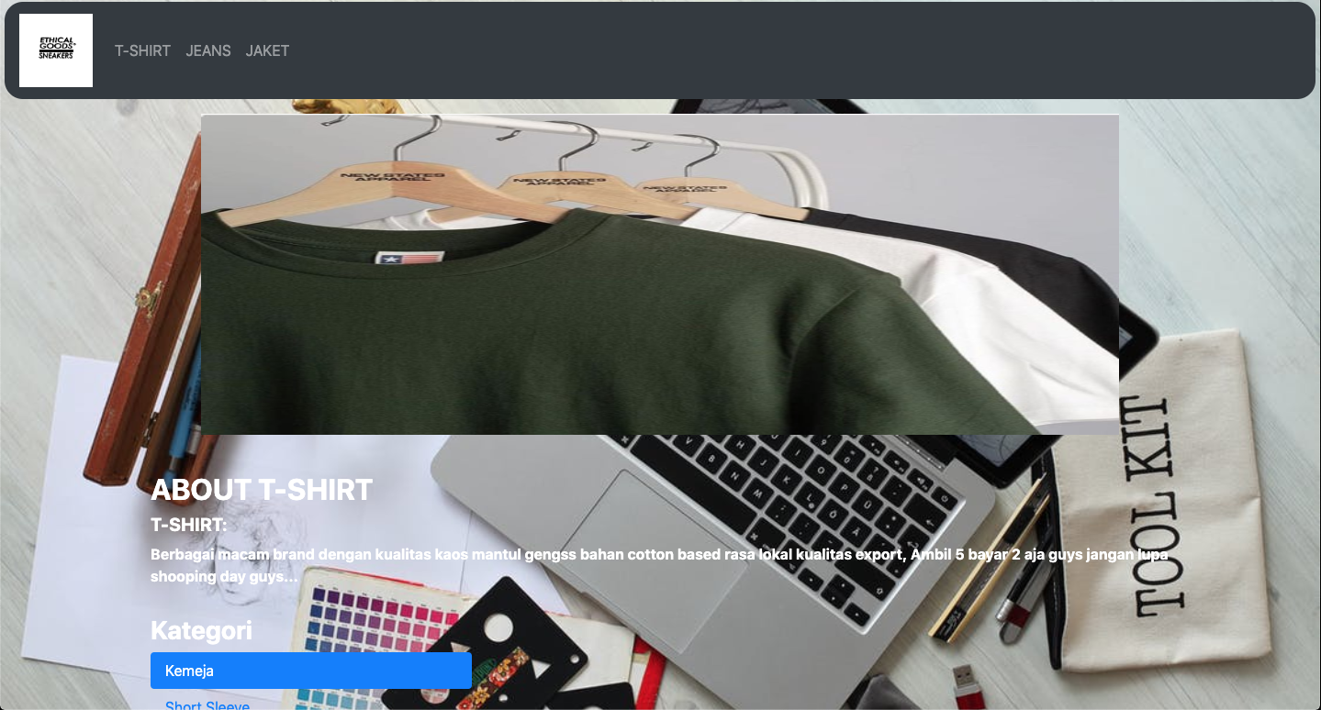
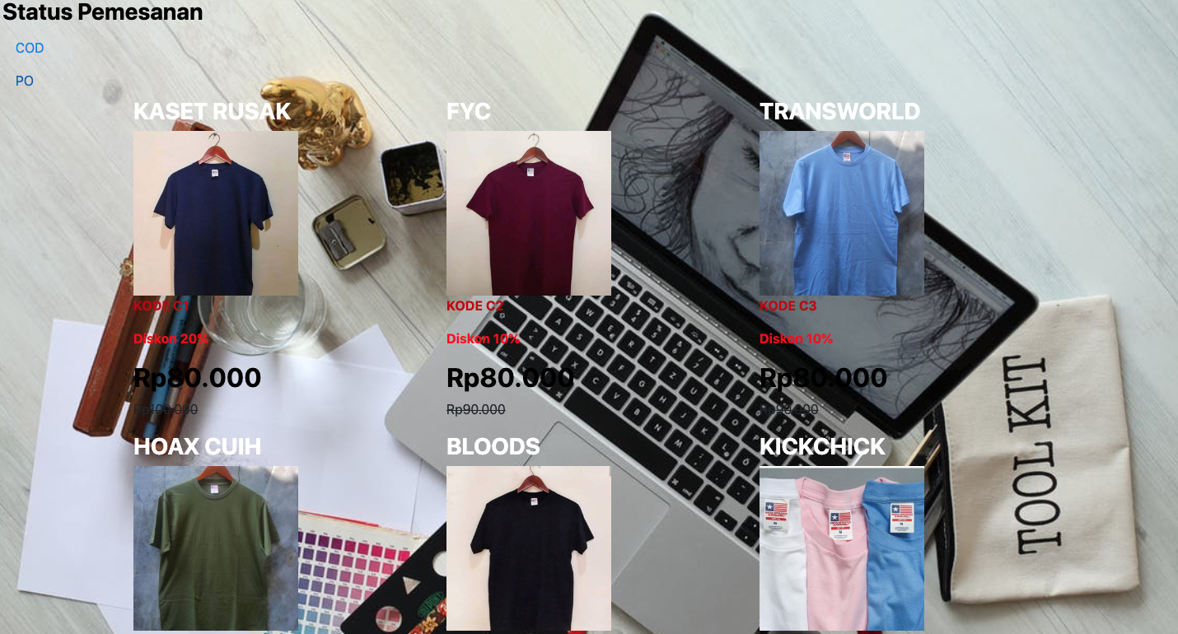
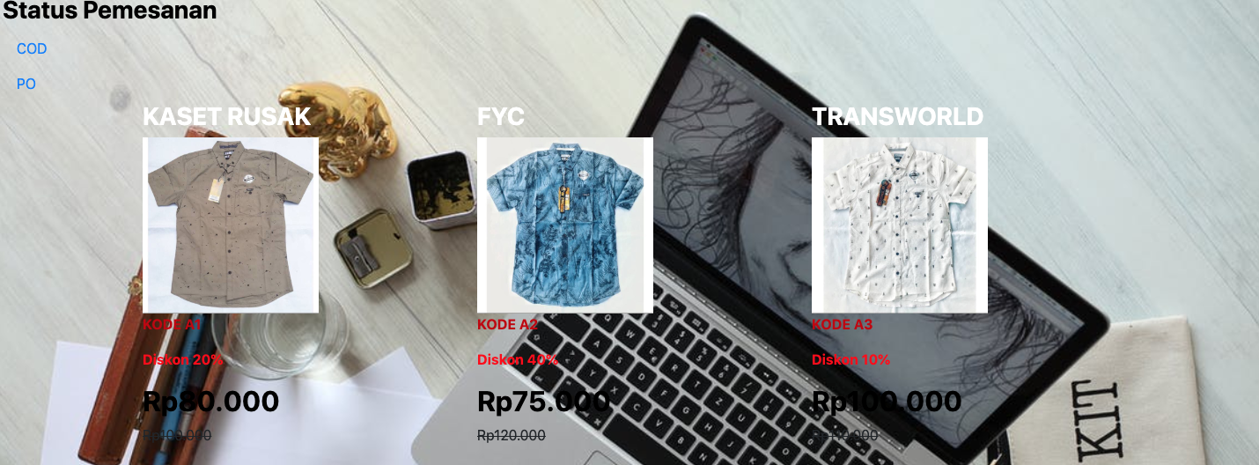
Tampilan t-shirt

Slide 5
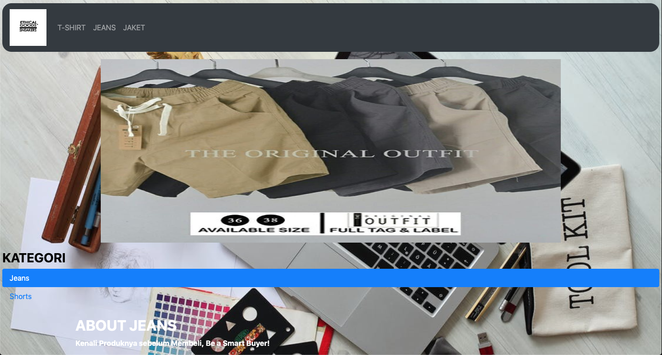
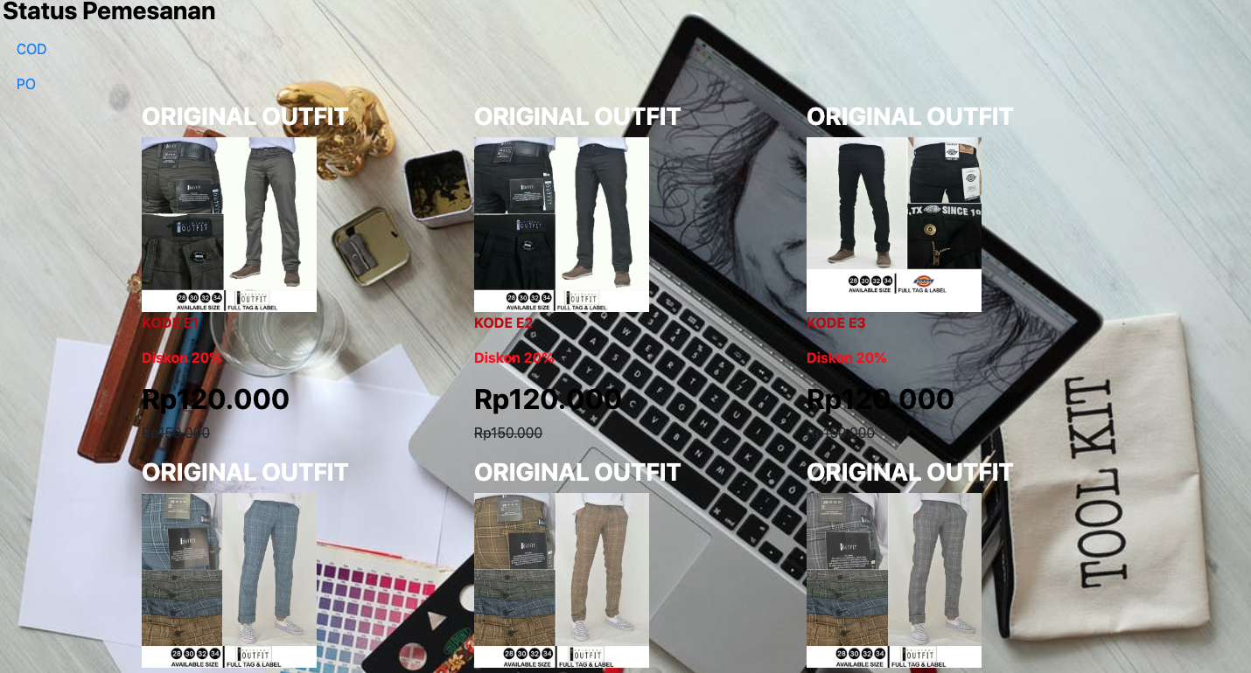
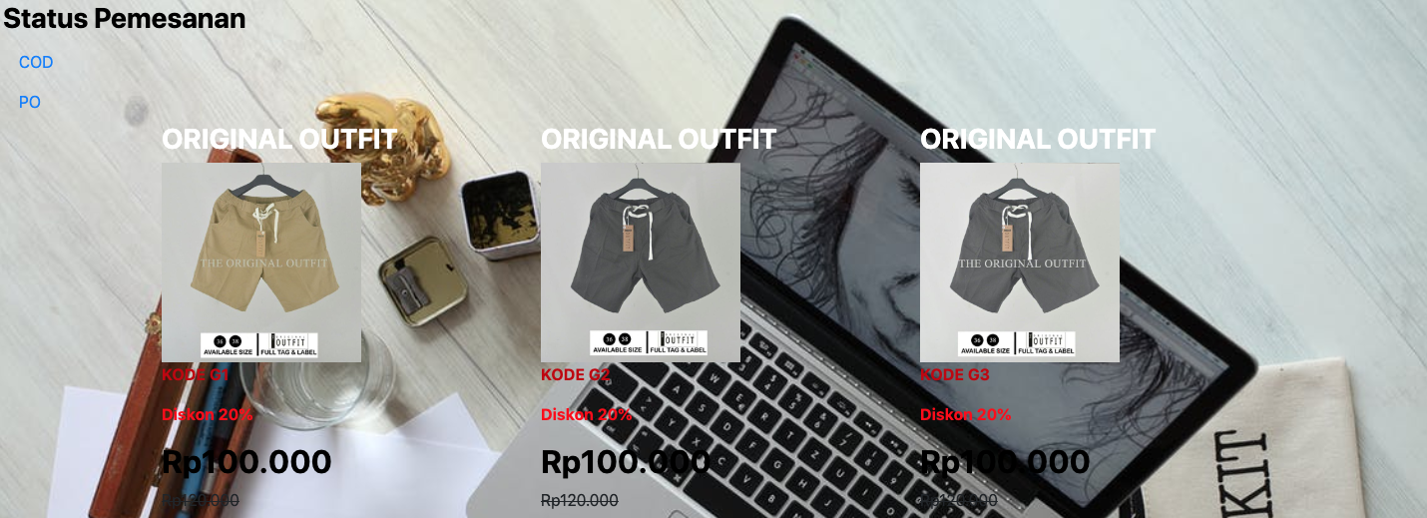
Tampilan celana

Slide 6
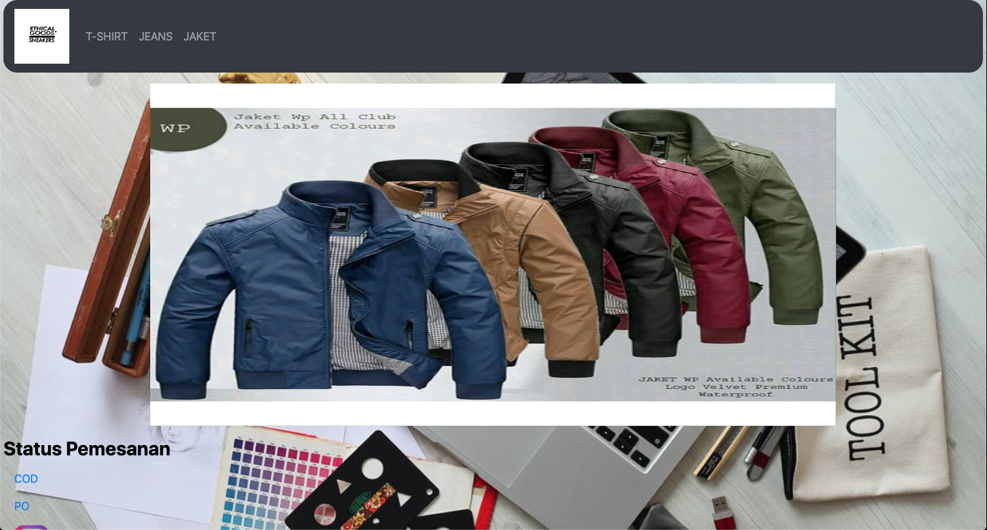
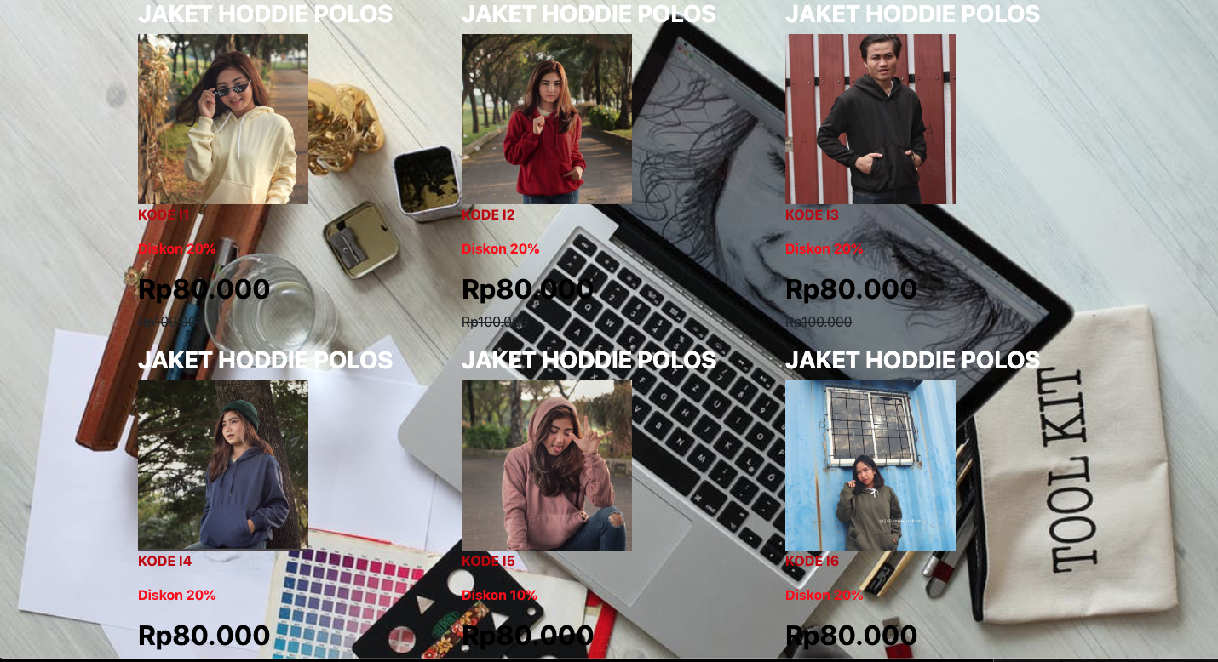
TAMPILAN JAKET

Slide 7
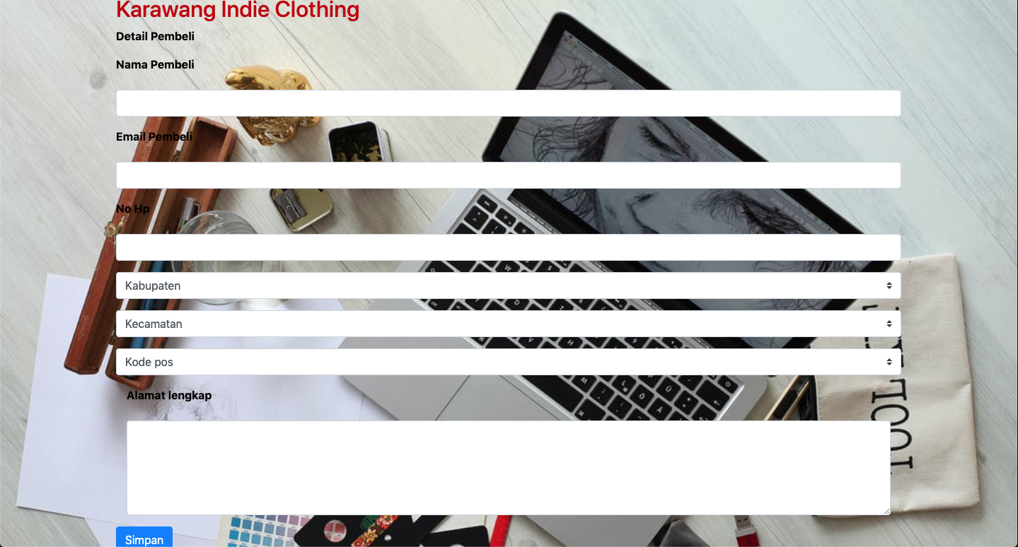
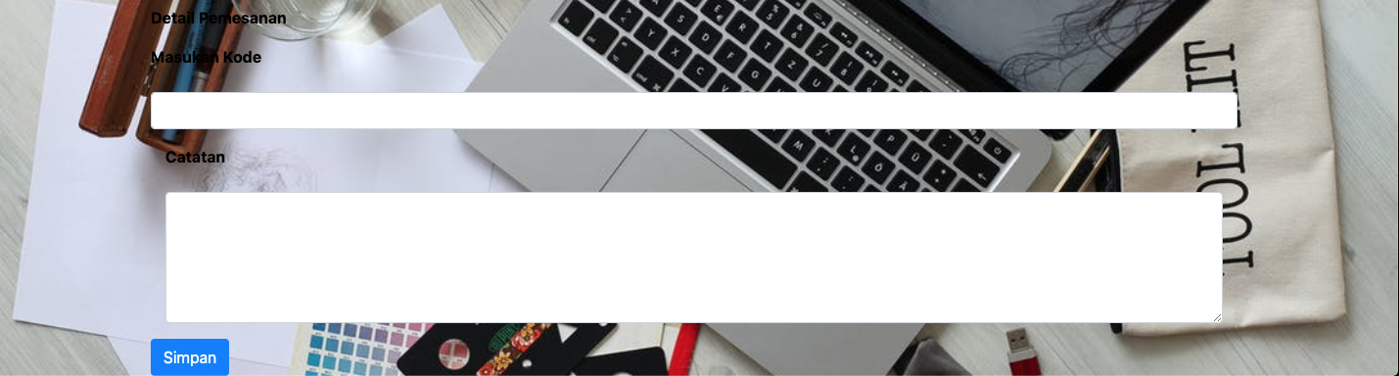
Tampilan TRANSAKSI

